Slide 1
КОНТРАСТНОЕ УСИЛЕНИЕ ОПУХОЛЕЙ ГОЛОВНОГО МОЗГА
Выполнила: Зайцева АС

Slide 2
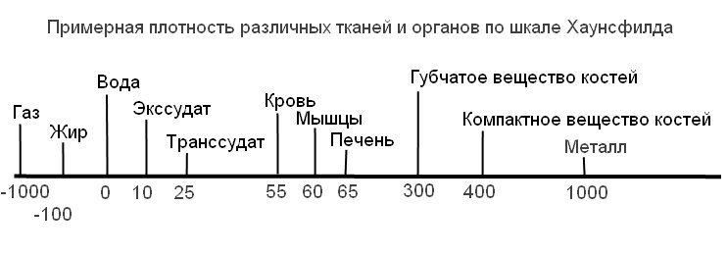
Контрастный препарат для КТ в своём составе содержит атомы йода, которые существенно ослабляют рентгеновское излучение и повышают цифры Хаунсфилда в тканях, которые накапливают этот контрастный агент.

Slide 3
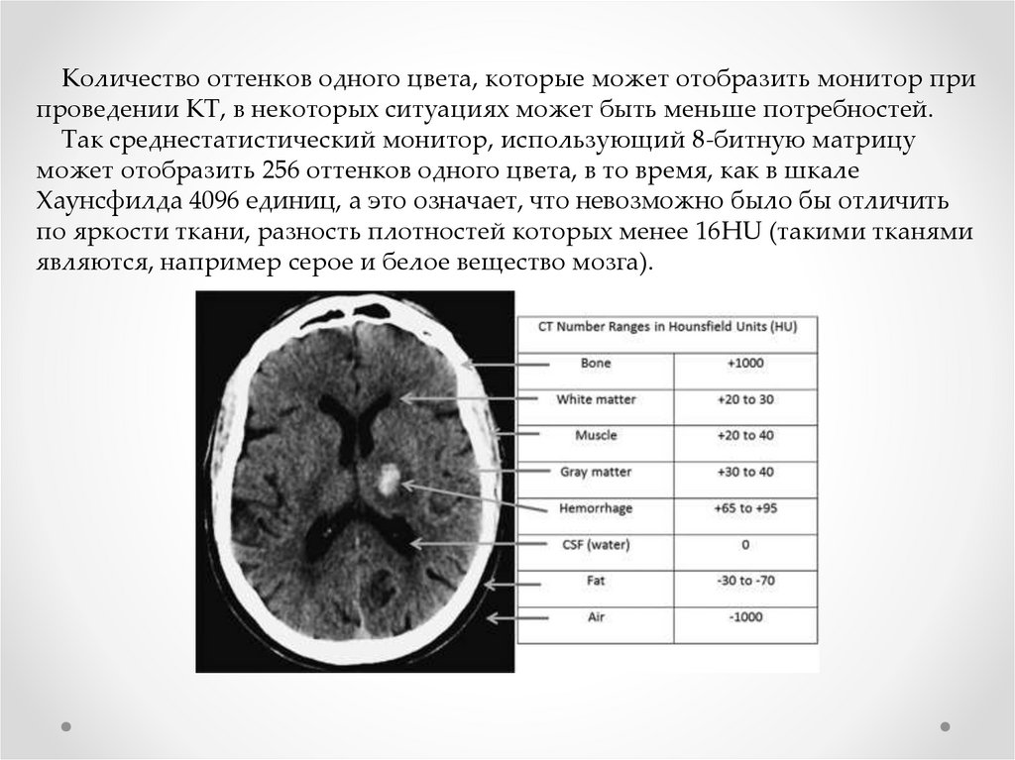

Slide 4
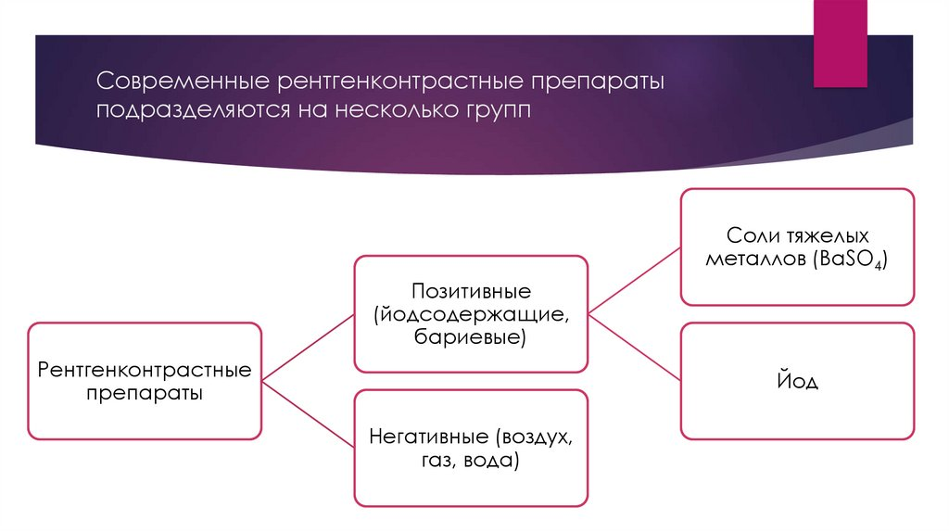

Slide 5
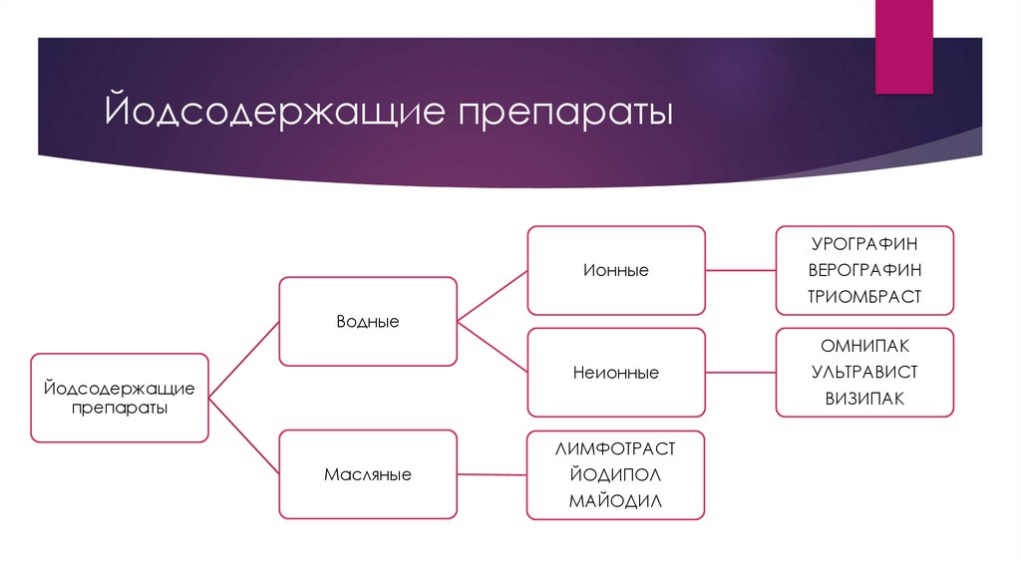

Slide 6
Контрастный препарат для МРТ представляет собой хелатный комплекс с атомом редкоземельного щелочного металла гадолиния (Gd), который является парамагнетиком, укорачивает время Т1 и повышает МР-сигнал на Т1 структур в которых накапливается.
степень однородности усиления варьируется – у доброкачественных опухолей усиление, как правило, более однородно;
граница между опухолью и отеком может быть нечеткой (в таких случаях контрастирование важно для планировании биопсии и резекции);
опухолевая инфильтрация часто распространяется на некоторое расстояние в зону отека;
использование кортикостероидов может значительно снизить контрастируемость опухолевой массы, так как стероиды стабилизируют и повышают целостность ГЭБ;
послеоперационное усиление и лучевой некроз может быть трудно отличить от остаточной или рецидивирующей опухоли;

Slide 7
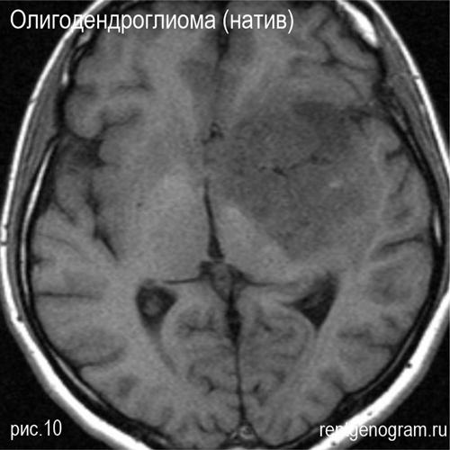
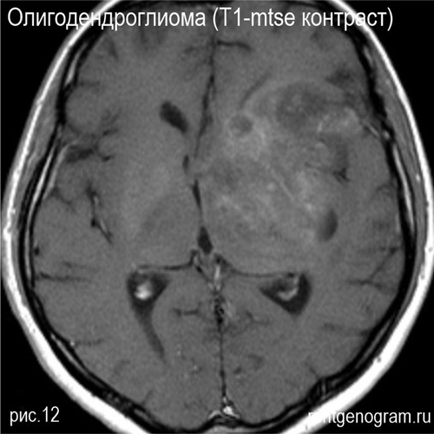
МРТ с контрастом и импульсной последовательности Т1-MTSE (Т1 с переносом намагниченности) повышает эффективность оценки опухолевого поражения на МРТ по сравнению с нативным (бесконтрастным) исследованием или МРТ с обычным контрастом на Т1 соответственно.

Slide 8
Nota bene!
Любому ребенку с обнаруженной опухолью задней черепной ямки (явно не доброкачественная) требуется провести МРТ всего позвоночника с контрастом. Обратное так же верно – обнаружение экстрамедуллярной или интрадуральной опухоли при исследовании позвоночника требует безотлагательного проведения МРТ головного мозга.
Для опухолей со склонных к лептоменингеальному распространению (медуллобластомы, эпендимомы, карцинома хориоидного сплетения, злокачественные опухоли шишковидной железы) – требуется проведение МРТ всего позвоночника

Slide 9
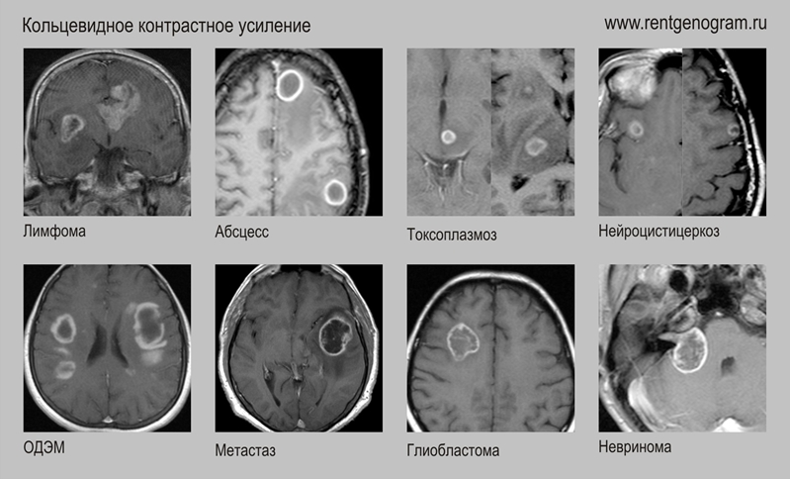

Slide 10
острый диссеминированный энцефаломиелит

Slide 11
Кольцевидное контрастное усиление
Кольцевидный паттерн контрастирования в большинстве случаев свойственен кистозным опухолям, опухолям, содержащим истинные опухолевые кисты (кисты с опухолевыми клетками в стенках), а так же опухолям с центральным некротическим распадом (глиобластома, метастазы) и другим процессам, симулирующим опухоль (абсцесс, псевдотуморозная форма рассеянного склероза, ОДЭМ, токсоплазмоз).
Глиобластома
Абсцесс
Метастаз
Лимфома
Демиелинизирующее заболевание (РС, ОДЕМ)
Токсоплазмоз

Slide 12
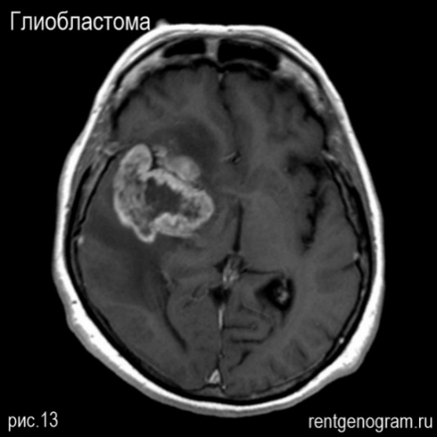
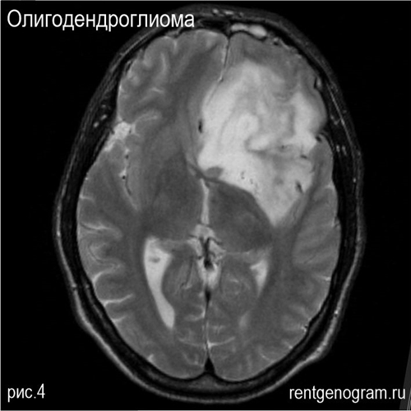
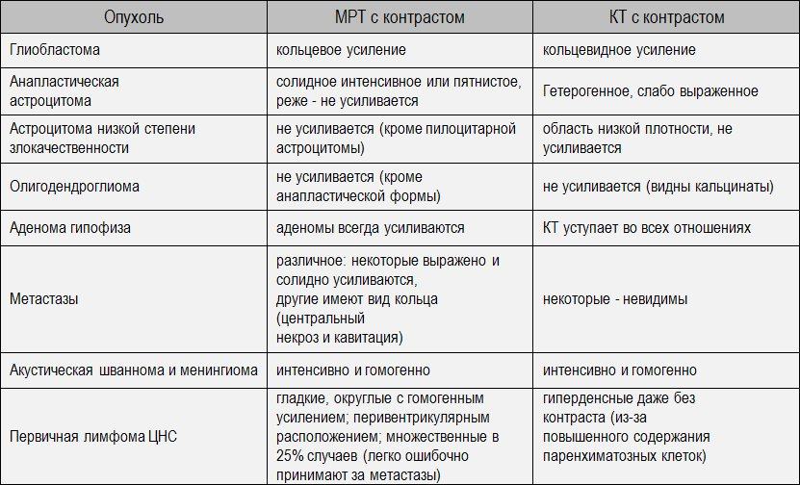
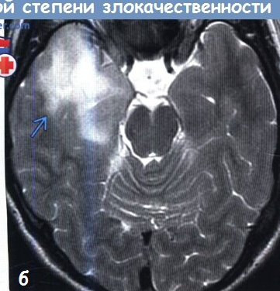
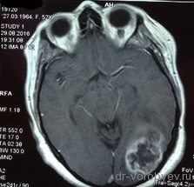

Slide 13
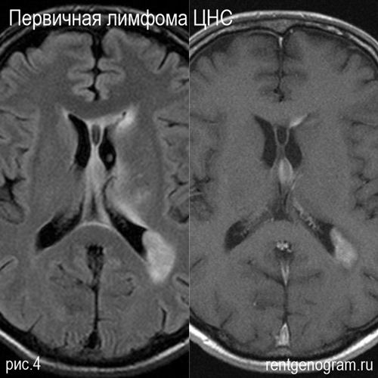
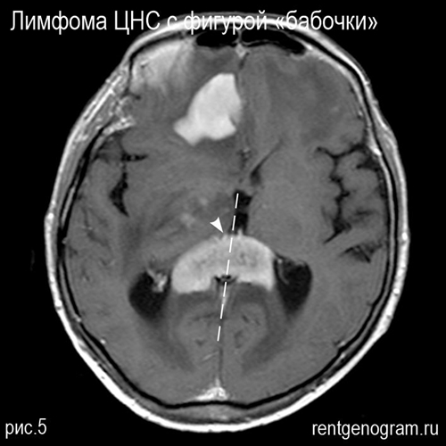
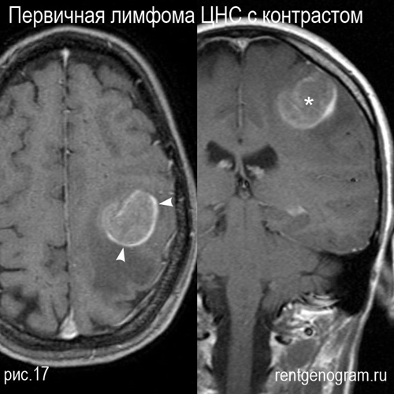
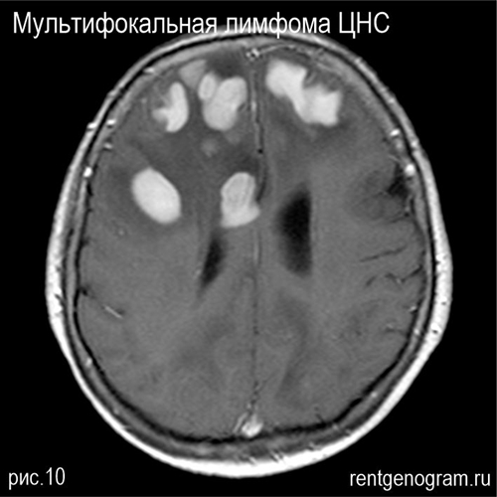
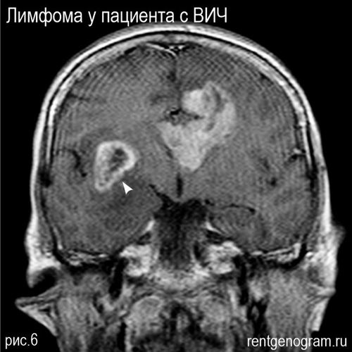
Лимфомы имеют тенденцию к диффузной инфильтрации мозга, часто в виде многоочаговых образований вблизи желудочков, хотя могут быть и солитарными образованиями. Лимфомы также появлются в оболочках мозга, в сосудистой оболочке глазного яблока и в стекловидном теле.
Большинство из них – В-клеточные опухоли, часто иммунобластные. На фоне нарушенного иммунитета развитие лимфом провоцируется вирусом Эпштейна–Барр.
Если на МРТ выявлено усиление контрастирования гадолинием или при клиническом обследовании присутствуют менингеальные признаки, особенно при обнаружении черепной невропатии, должна быть исследована ЦСЖ для исключения лимфоматозного менингита. На фоне нарушенного иммунитета в ЦСЖ можно выявить ДНК вируса Эпштейна–Барр. Если ЦСЖ не содержит ни клеток лимфомы, ни ДНК вируса Эпштейна–Барр, то показана биопсия мозга (хирургическая или пункционная). Поскольку лимфома очень чувствительна к глюкокортикоидам, их назначение непосредственно перед проведением биопсии чревато ложноотрицательным результатом. Таким образом, до момента постановки окончательного диагноза пациентам с подозрением на лимфому ЦНС не следует назначать кортикостероиды, за исключением случаев, когда это абсолютно необходимо из-за острого клинического ухудшения.

Slide 14
Лечение
Кортикостероиды
Химиотерапия
Лучевая терапия
При назначении кортикостероидов сразу наблюдают резкое улучшение состояния, но ответ кратковременный; основная лимфома мозга как правило возвращается. Хирургическое удаление не играет никакой роли, за исключением вероятности грыжеобразования. Схема комбинированной лекарственной химиотерапии включая применение высоких доз метотрексата (от 1 г/м2 до 8 г/м2) может иметь длительные эффекты. Добавление консолидационной химиотерапии, объединение облучения всего головного мозга или высокодозной химиотерапии со спасением стволовых клеток, может, повысить выживаемость.
Облучение всего мозга может вызывать клинически значимую лейкоэнцефалопатию, особенно у пожилых пациентов. Этот эффект может усугубить прием метотрексата.
Медианная 5-летняя выживаемость составляет приблизительно 30–38%. Выживаемость выше среди молодых, чем у пожилых пациентов

Slide 15
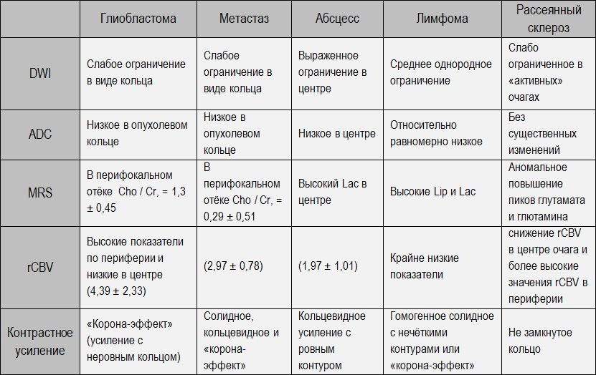
Мультипараметрическое сравнение основного дифференциального ряда патологических процессов головного мозга.

Slide 16
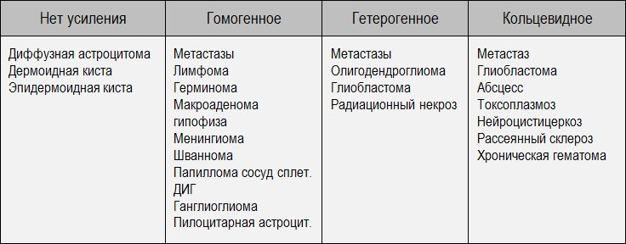
Паттерны контрастного усиления и характерные для них опухоли головного мозга.

Slide 17
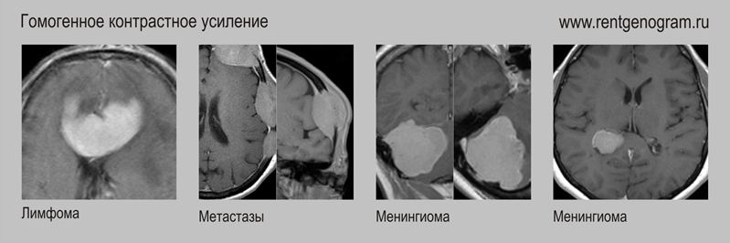

Slide 18
Гомогенное контрастное усиление
Гомогенное контрастное усиление характерно для: менингиомы, лимфомы и метастаза.

Slide 19
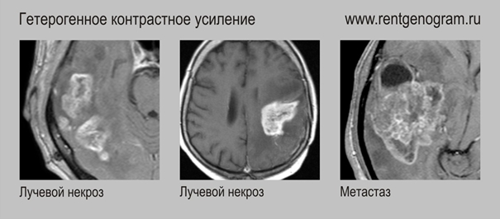

Slide 20
Гетерогенное контрастное усиление
Гетерогенное контрастное усиление характерно для: метастаза, лучевого некроза.

Slide 21
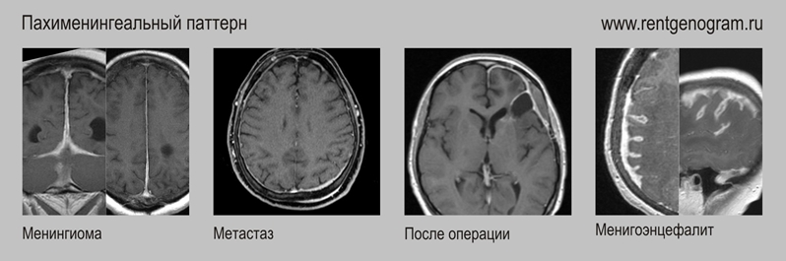
Контрастирование твёрдой мозговой оболочки (пахименингеальный паттерн)
Контрастирование твёрдой мозговой оболочки (пахименингеальный паттерн): послеоперационные изменения, внутричерепная гипотензия, гранулематозные заболевания (туберкулёз, саркоидоз), ревматоидные конкреции, грибковые поражения, опухоли (менингиома, вторичная лимфома, метастазы).

Slide 22
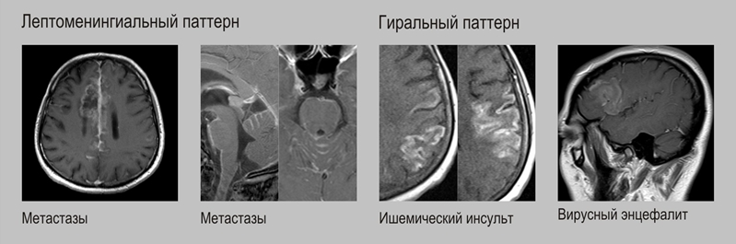
Контрастирование мягкой мозговой оболочки (лептоменингеальный паттерн)
Контрастирование мягкой мозговой оболочки (лептоменингеальный паттерн): менингит (бактериальный, вирусный, грибковый), опухоли (менингиальный карциноматоз, метастазы медуллобластомы или глиобластомы).

Slide 23
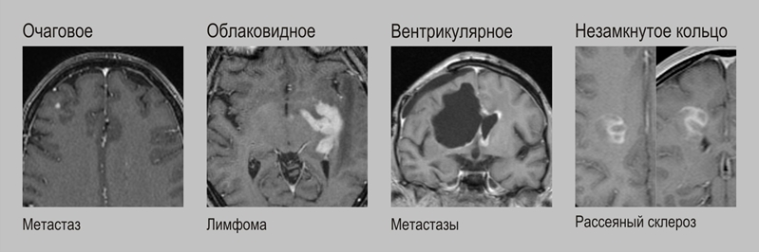
Гиральный паттерн: менинго-энцефалит или энцефалит, подострая фаза ишемического инсульта, вазодилатация после перфузии мозга, синдром задней обратимой энцефалопатии).
Узловое кортикальное и субкортикальное усиление: метастазы.
Усиление глубинных структур и параверникулярных зон: лимфома, токсоплазмоз, лептоменингиальные метастазы, септический вентрикулит и эпендимит.
Вентрикулярный паттерн (вентрикулит, лептоменингиальные метастазы).
Усиление по типу «незамкнутого кольца» или буквы «С» – характерно для демиелинизирующих заболеваний (рассеянный склероз и острый диссеминированный энцефаломиелит).

